Slide 1

Zarządzanie danymi biznesowymi za pomocą usług EIM serwera SQL 2012, czyli jak SSIS, MDM i DQS rozwiązują problem błędnych danych
Marcin Szeliga
Marcin@SQLExpert.pl

Slide 2
Agenda
Ograniczenia klasycznego procesu zasilania hurtowni danych
  Zarządzanie zmianami w hurtowni danych przy użyciu usługi SSIS
Oczyszczanie danych przy użyciu usługi DQS
  Oczyszczenie danych jako część procesu ETL
Zarządzanie danymi podstawowymi przy użyciu usługi MDS
  Zasilanie hurtowi danymi wzorcowymi
Podsumowanie

Slide 3







Klasyczny projekt Business Intelligence
Według Matta Massona i Matthew Roche’a
Jedna wersja prawdy …

Slide 4
DEMO
Zasilanie hurtowni danych przy użyciu usługi SSIS

Slide 5


Klasyczny projekt Business Intelligence
Według Matta Massona i Matthew Roche’a
70%

Slide 6

Rozwiązanie – usługi EIM serwera SQL 2012
Pozwalają przygotować dokładne i wiarygodne dane
Automatyzują import i eksport danych
Ułatwiają centralne zarządzanie danymi
Data Quality Services
  Poprawa, deduplikacja i standaryzacja danych za pomocą baz wiedzy: manualna lub zintegrowana z SSIS
Master Data Services
  Centralne repozytorium danych wzorcowych
  Integracja z arkuszem Excel
  Łatwy i szybki import danych
Oczyszczanie
Zarządzanie
Integracja
Integration Services
  Nowy model wdrażania i zarządzania pakietami
  Funkcjonalność i efektywność

Slide 7
Krok 1.
Oczyszczenie danych przy użyciu usługi DQS
Stworzenie bazy wiedzy (DQKB)
  Dodatkowe informacje gromadzone są podczas oczyszczania danych
    Domeny reprezentują znaczenie danych
  Możemy korzystać z własnych baz wiedzy lub baz firm trzecich
Oczyszczenie danych
Parowanie (deduplikacja) danych
Zarządzanie bazami wiedzy

Slide 8
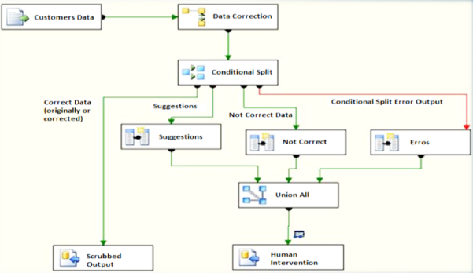
Krok 2.
Integracja usług DQS i SSIS
SSIS Data Flow
Baza wiedzy
Serwer DQS
Nowe rekordy
Pakiet SSIS
Poprawki & sugestie
Reguły
Źródło danych
Poprawki
Przeznaczenie danych
Dane referencyjne
Poprawione rekordy
Błędne rekordy

Slide 9
DEMO
Oczyszczanie danych przy użyciu usługi DQS

Slide 10
Krok 3.
Przygotowanie danych wzorcowych przy pomocy usługi MDS
Usługa zadebiutowała w SQL Server 2008 R2
  Wersja 2012 zawiera wiele ulepszeń i nowych funkcji
    Nowy interfejs WWW oparty o Silverlight
    Dodatek do arkusza Excel
    Nowy mechanizm importu danych
    Nowe widoki (subskrypcje)
Cel - zapewnienie spójności danych biznesowych w ramach organizacji

Slide 11
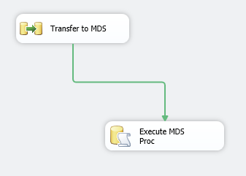
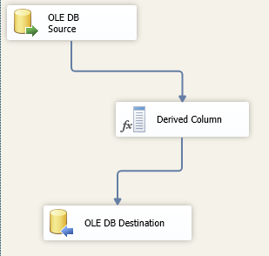
Krok 4.
Integracja usług MDS i SSIS
SSIS Control Flow
Dane źródłowe
Pakiet SSIS
Źródło danych
Wersjonowanie
Serwer MDS
Serwer MDS
SSIS Data Flow
Dane wzorcowe
Pakiet SSIS
Subskrypcje
Transformacje
DW

Slide 12
DEMO
Zarządzanie danymi wzorcowymi przy użyciu usługi MDS

Slide 13

Usługi EIM serwera SQL 2012
Integration Services
Master Data Services
Data Quality Services
Główne przeznaczenie – implementacja procesu ETL
Wydajna i skalowalna architektura
W pełni funkcjonalne środowisko programistyczne
Przeznaczenie – zarządzanie danymi wzorcowymi
Centralne repozytorium danych
Integracja z usługami DQS i SSIS
Interfejs WWW i dodatek do arkusza Excel
Oczyszczenie danych przy użyciu baz wiedzy
Poprawienie i deduplikacja danych
Integracja z usługą SSIS
Kompletne, aktualne, spójne i wiarygodne dane

Slide 14

Pytania / kontakt z prelegentem
Marcin Szeliga
Konsultant i wykładowca | Założyciel SQLEXPERT.pl
Marcin@SQLExpert.pl
+48 22 53 39 817
www.facebook.com/marcin.szeliga.18
SQL MVP od 2006 roku
Autor książek i artykułów poświęconych serwerowi SQL

